Slide 1
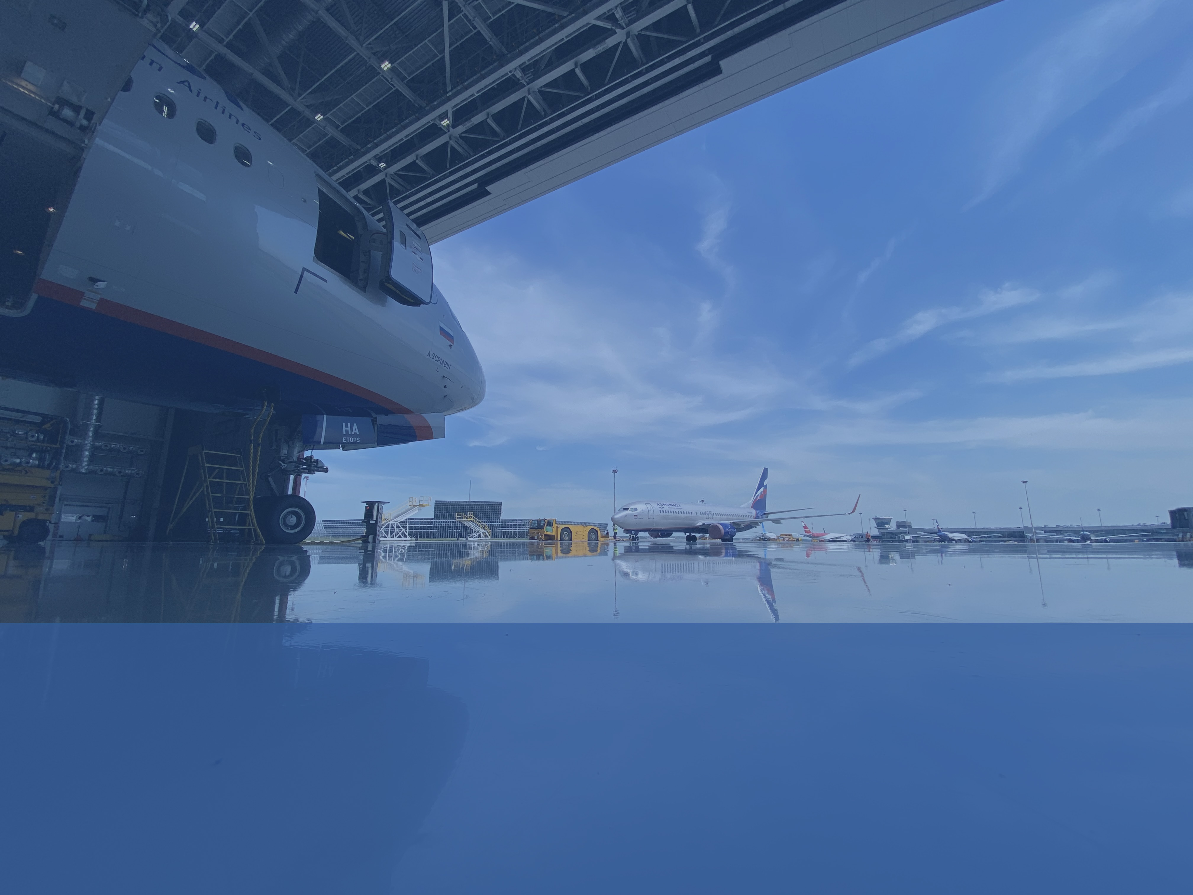
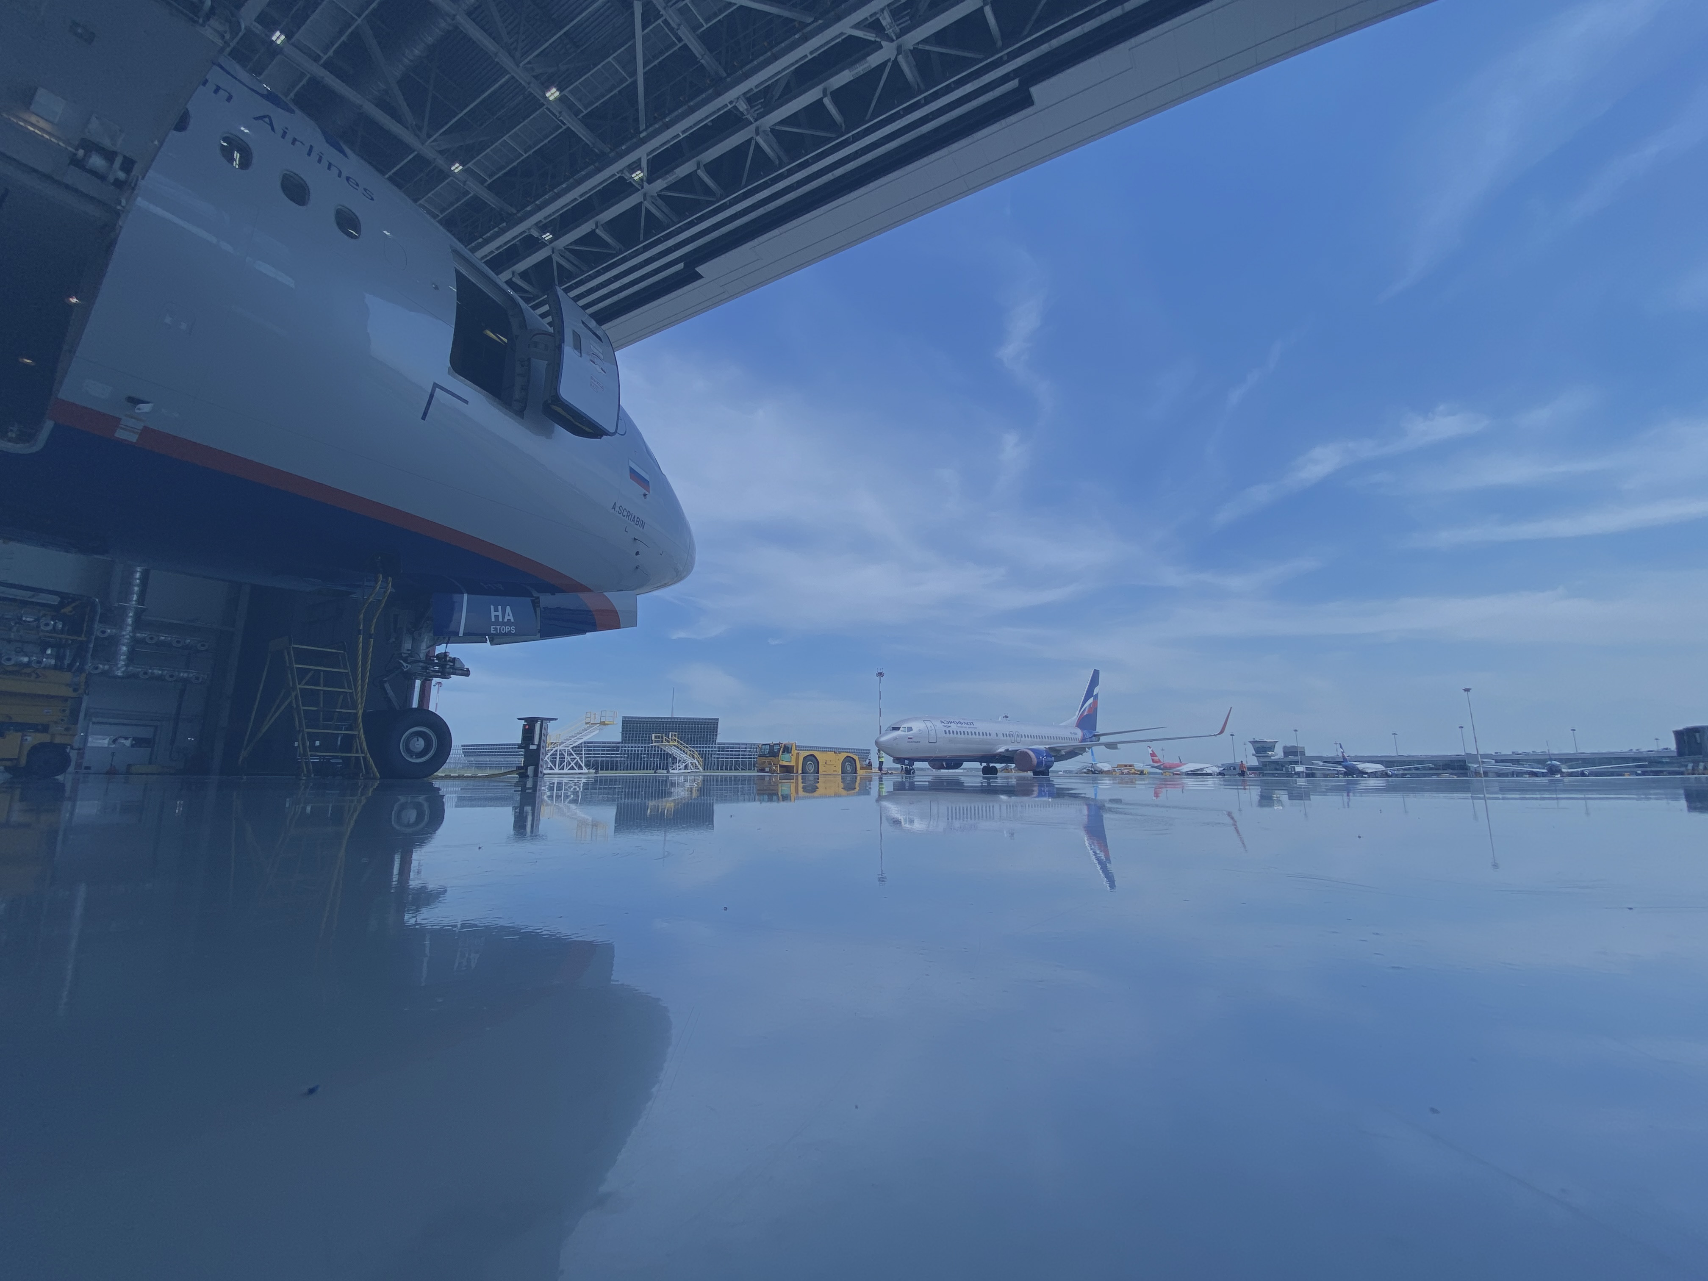
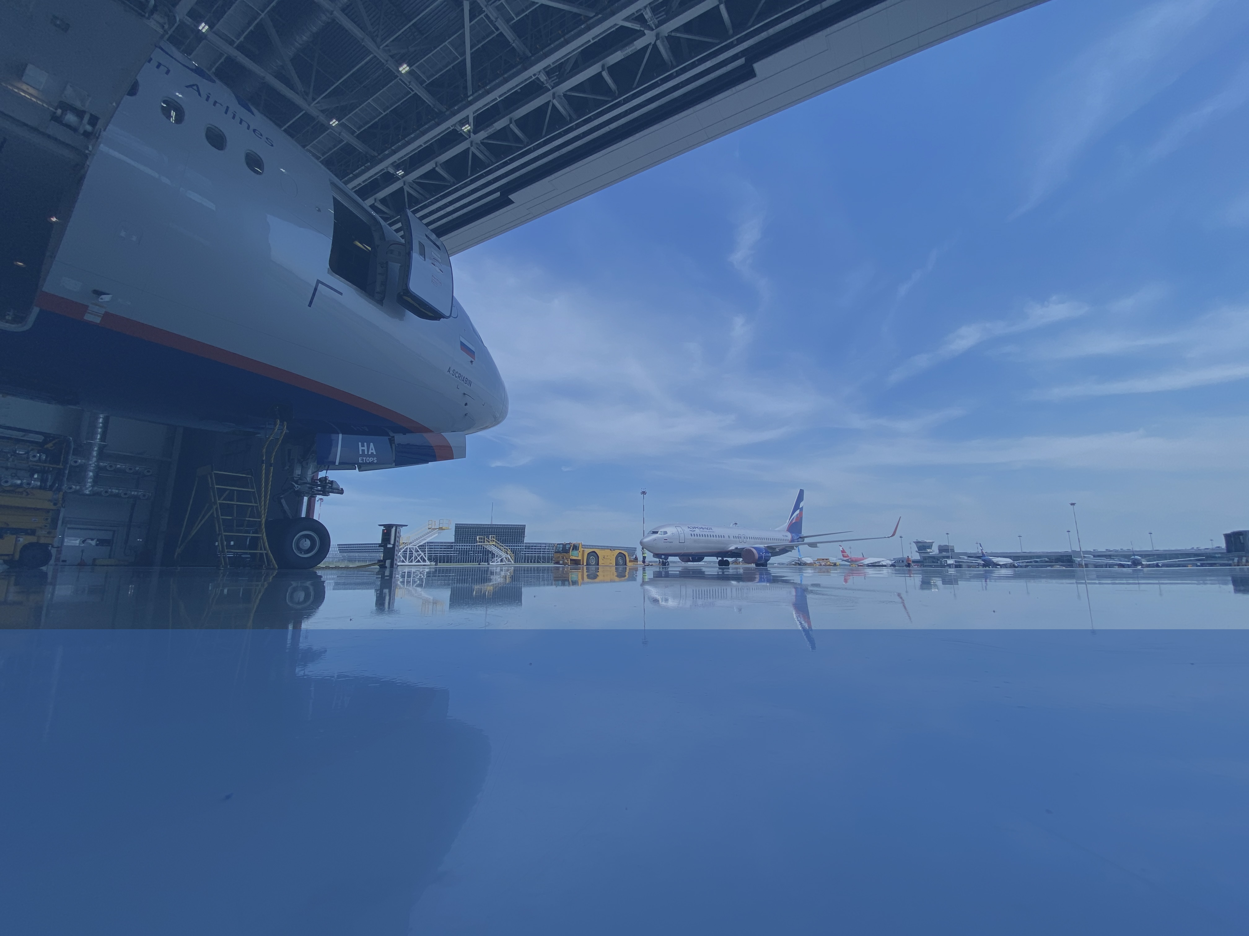
5_84
СОВМЕСТНАЯ ПОДГОТОВКА КАДРОВ ОБРАЗОВАТЕЛЬНЫМИ ОРГАНИЗАЦИЯМИ И РАБОТОДАТЕЛЕМ (ОРГАНИЗАЦИЯМИ ПО ТЕХНИЧЕСКОМУ ОБСЛУЖИВАНИЮ ВОЗДУШНЫХ СУДОВ, ОРГАНИЗАЦИЯМИ-РАЗРАБОТЧИКАМИ АВИАЦИОННОЙ ТЕХНИКИ)
Баранов П.А.
Заместитель Генерального директора по качеству -
Директор департамента гарантии и управления качеством

Slide 2
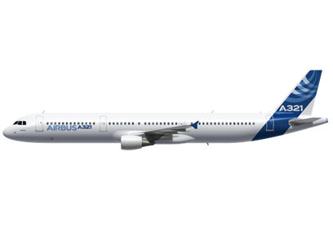
5_84
Лучшие практики поддержания и обслуживания парка судов в условиях санкционных ограничений
ПРЕДСТАВЛЕНИЕ ООО «АЭРОФЛОТ ТЕХНИКС».
SSJ100
A350
B777
2015
A330
B744
X 17 ангаромест
A320CEO, NEO
B737
X 14 линейных станций
> 2000
квалифицированных
специалистов
ФАП-285
ФАП-21J

Slide 3
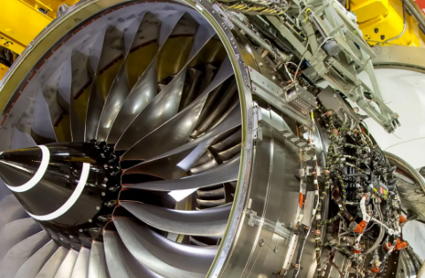
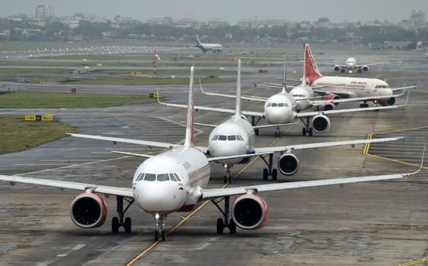
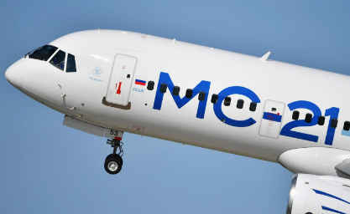
5_84
Лучшие практики поддержания и обслуживания парка судов в условиях санкционных ограничений
ЗАДАЧИ ОРГАНИЗАЦИЙ ФАП-285.
ПРИМЕРЫ
Организация ФАП-285
РАСШИРЕНИЕ КОМПЕТЕНЦИЙ ПО ТО ВС
УВЕЛИЧЕНИЕ ОБЪЕМОВ
ТО ВС
ОСВОЕНИЕ НОВЫХ
ТИПОВ ВС

Slide 4
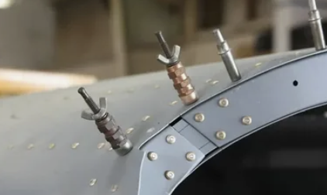
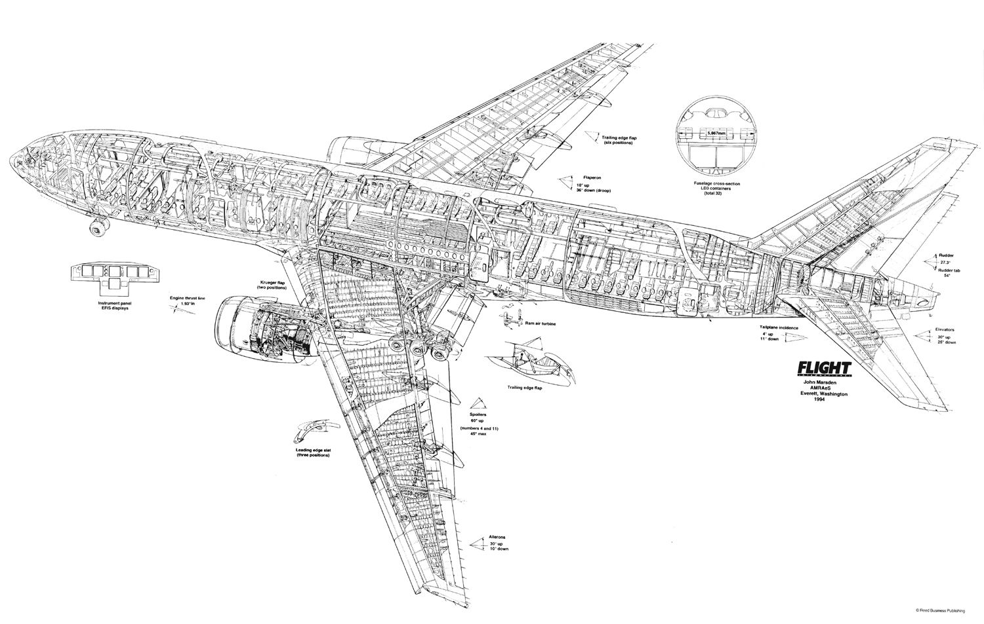
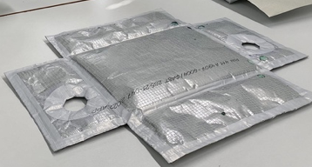
5_84
ЗАДАЧИ ОРГАНИЗАЦИЙ ФАП-21J.
ПРИМЕРЫ
Организация ФАП-21J
РАЗРАБОТКА РЕМОНТОВ
КОНСТРУКЦИИ ВС, КОТОРЫЕ
НЕ ОПИСАНЫ В ЭД
РАЗРАБОТКА МОДИФИКАЦИЙ ВС
И ЕГО КОМПОНЕНТОВ
ИСПОЛЬЗОВАНИЕ ИМПОРТОЗАМЕЩЕНИЯ МАТЕРИАЛОВ

Slide 5
5_84
ОСНОВНЫЕ ПРОЕКТЫ ООО «АЭРОФЛОТ ТЕХНИКС».
НЕТИПОВЫЕ РЕМОНТЫ
Различные нетиповые ремонты (ВУ, тормозные щитки, поворотная створка реверса).
Ремонты с использованием отечественных материалов.
ИМПОРТОЗАМЕЩЕНИЕ РАСХОДНЫХ МАТЕРИАЛОВ
Использование отечественного биоцида в нетиповой процедуре дезинфекции водяной системы ВС В737-800.
Использование отечественных химических материалов в нетиповой процедуре контроля микробиологического загрязнения топливного кессон-бака консоли крыла ВС A320.
Использование отечественного клея при композитном ремонте капота ВС A320 (совместно с МАИ).
Применение антикоррозионного покрытия на структуре пола/ремонтных элементах балок пола, нанесение его газодинамическим методом. – (совместно с МГТУ им. Баумана). В процессе проработки

Slide 6
5_84
ОСНОВНЫЕ ПРОЕКТЫ ООО «АЭРОФЛОТ ТЕХНИКС».
РАЗРАБОТКА И ИЗГОТОВЛЕНИЕ КОМПОНЕНТОВ И
КОМПЛЕКТУЮЩИХ
ТЗИ для ВС A320F, B737NG, B777, RRJ из импортозамещенного материала.
Применение электролита для кадмирования и пасты для локального нанесения кадмиевого покрытия ВПРГ-К при выполнении ремонтов оборудования.
Ковры из альтернативного материала (для RRJ95).
Держатели для электронных устройств в кабине пилотов ВС A320F.
РАЗРАБОТКА ТЕХНОЛОГИЙ ОБСЛУЖИВАНИЯ КОМПОНЕНТОВ
Нетиповая процедура нанесения кадмиевого покрытия из электролита кадмирования и пасты ВПРГ-К НИЦ Курчатовский институт ВИАМ процедура нанесения хромового покрытия на цилиндры стоек шасси.
Нетиповая процедура нанесения хромового покрытия на цилиндр стоек шасси. – В процессе реализации
Ремонт блоков питания переменного тока (ISPS).

Slide 7
5_84
ВЫСОКОЕ ЗНАЧЕНИЕ ПОДГОТОВКИ КВАЛИФИЦИРОВАННЫХ КАДРОВ.
КЛЮЧЕВАЯ
РОЛЬ
Организация
по ТО ВС
Персонал
Документация
Инструмент
Компоненты
Помещения
Организация -
разработчик АТ
Персонал
Документация
Оборудование
Взаимодействие с учебными заведениями (МАИ, АУЦ МАИ, РКТ, ДВФУ… )

Slide 8
5_84
СХЕМА ВЗАИМОДЕЙСТВИЯ.
Работодатель
Высшее образование (МАИ)
АУЦ
Среднее профессио-нальное образование РКТ МАИ

Slide 9
5_84
ВЗАИМОДЕЙСТВИЕ С ОБРАЗОВАТЕЛЬНЫМИ ОРГАНИЗАЦИЯМИ.
Этапы взаимодействия
Анализ рынка труда
Профориентационная работа
Формирование образовательных программ
Реализация образовательных программ
Повышение квалификации преподавательского состава
Проведение практик студентов
Повышение квалификации трудоустроенных студентов

Slide 10
5_84
Лучшие практики поддержания и обслуживания парка судов в условиях санкционных ограничений
ПАРТНЕРСКИЕ ОБРАЗОВАТЕЛЬНЫЕ ОРГАНИЗАЦИИ.
ООО «Аэрофлот Техникс» сотрудничает с 15 образовательными организациями в разных городах нашей страны: Москва, Санкт-Петербург, Красноярск, Иркутск, Казань, Самара, Троицк, Егорьевск, Владивосток и другие.

Slide 11
5_84
ПАРТНЕРСКИЕ ОБРАЗОВАТЕЛЬНЫЕ ОРГАНИЗАЦИИ.
Ежегодно в ООО «Аэрофлот Техникс» проходят практику более 300 студентов.
Образовательные организации
Московский авиационный институт (МАИ)
Московский государственный технический университет гражданской авиации (МГТУ ГА)
«Политехнический колледж им. Н.Н. Годовикова»
Егорьевский АТК имени В.П. Чкалова – филиал МГТУ ГА
Казанский национальный исследовательский технический университет имени А. Н. Туполева – КАИ
Сибирский государственный университет науки и технологий имени академика М.Ф. Решетнева
ФГБОУ ВО ИРНИТУ
Кирсановский АТК – филиал МГТУ ГА
ГБПОУ МО Физико-технический колледж
Иркутский филиал МГТУ ГА
Другие образовательные организации

Slide 12
5_84
Лучшие практики поддержания и обслуживания парка судов в условиях санкционных ограничений
РЕЗУЛЬТАТ ВЗАИМОДЕЙСТВИЯ.
Для образовательных организаций:
Повышение имиджа образовательной организации;
Рост качества образовательный услуг;
Увеличение доли организованных практик и стажировок;
Формирование высокопрофессионального кадрового потенциала;
Внедрение образовательных программ с учетом современных тенденций развития авиационной индустрии.
Для ООО «Аэрофлот Техникс»:
Повышение имиджа компании как работодателя.
Подготовка и обучение высококвалифицированных кадров.

Slide 13
5_84
СПАСИБО ЗА ВНИМАНИЕ!
www.atechnics.ru
+7 (499) 404-35-47
pr@atechnics.ru

